Slide 1
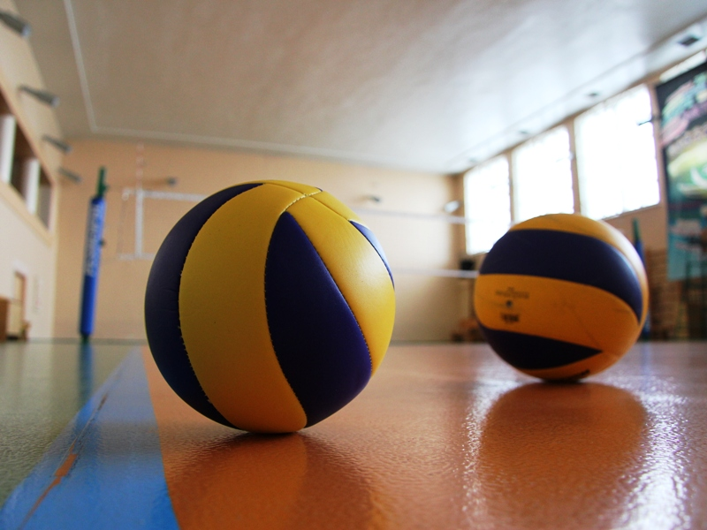
1. Волейбол. Подача мяча, приём и передача мяча
2. Подбрасывание мяча.

Slide 2
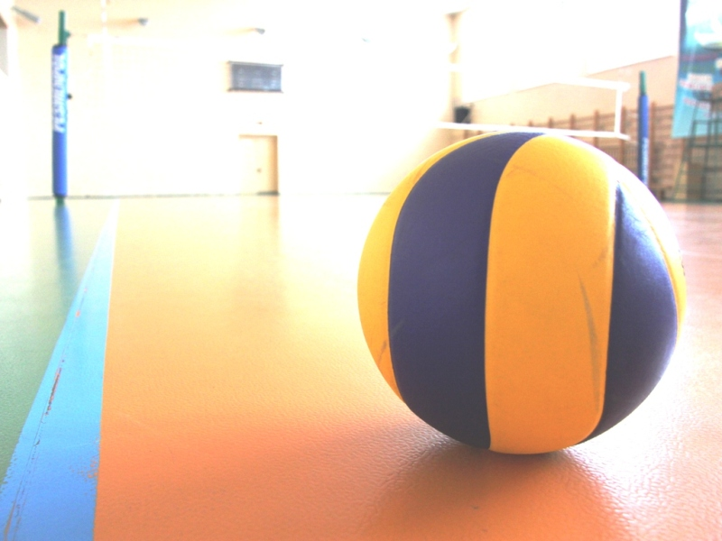
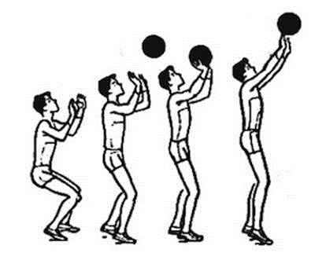
Верхняя передача в волейболе.
(вторая передача)
Верхняя передача мяча позволяет передавать мячи летящие
по высокой или средней траектории…

Slide 3
Верхняя передача в волейболе.
Применение
- Обычно сверху передают мячи,
летящие с небольшой скоростью,
по средней или высокой траектории.
- В игре применяется для передачи
мяча нападающему.

Slide 4
Верхняя передача в волейболе.
Техника выполнения.
Для передачи мяча сверху волейболист
занимает такое исходное положение:
Ноги на ширине плеч, кисти рук находятся впереди на уровне глаз.
В момент касания мяча пальцы расположены в виде «ковшика».
Разгибая ноги, туловище и руки игрок передает мяч.

Slide 5
Верхняя передача в волейболе.
Основная ошибка – задержка мяча.
Строго наказывается судьей.

Slide 6
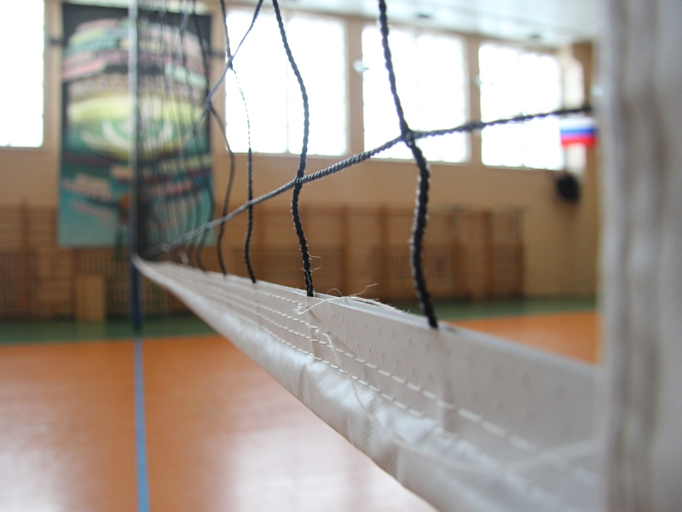
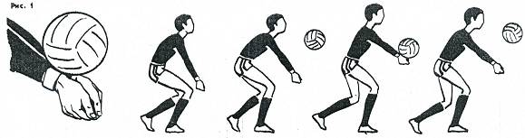
Нижняя передача в волейболе.
Нижняя передача – основной прием в волейболе.
Позволяет принять низколетящие мячи, которые летят на большой скорости…

Slide 7
Нижняя передача в волейболе.
Применение
Основной прием в волейболе.
Позволяет принимать и передавать
сильные низколетящие мячи.

Slide 8
Нижняя передача в волейболе.
Техника выполнения.
Для передачи мяча снизу игрок занимает
устойчивое положение, руки выпрямлены и
опущены. Кисти соединены.
- При передаче снизу активно разгибают ноги и туловище, а удар по мячу выполняют предплечьями перед собой.

Slide 9
Нижняя передача в волейболе.
Основная ошибка – многократное касание
мяча. Мяч несколько раз касается игрока.
Скачет по рукам, плечам, голове.

Slide 10
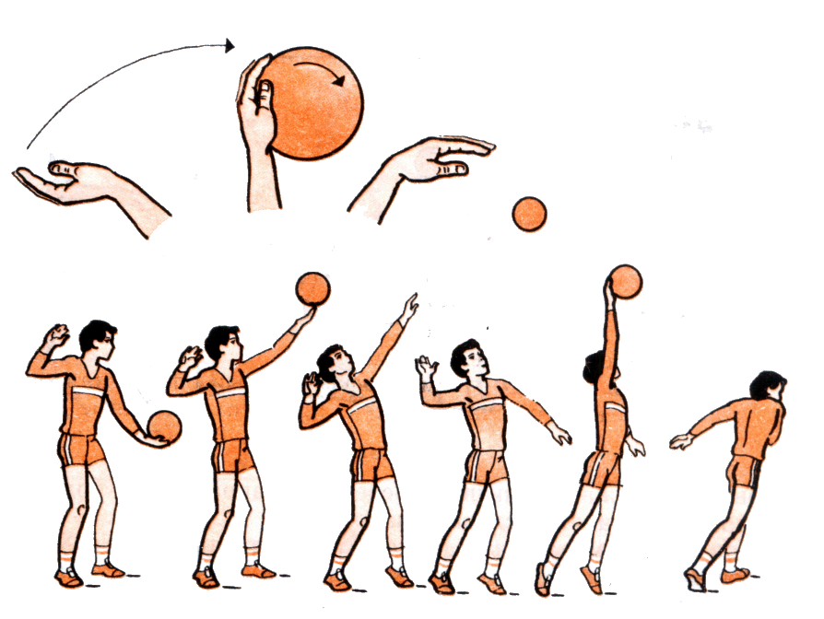
Верхняя прямая подача мяча в волейболе
Верхняя прямая подача удачно сочетает в себе силу
и точность, т.е. игрок может подать мяч в нужную
точку площадки точно и в то же время достаточно сильно.

Slide 11
Верхняя прямая подача мяча в волейболе
Применение
Применяется для ввода мяча в игру.
Удачно сочетает в себе силу
и точность, т.е. игрок может подать мяч в нужную точку площадки точно и в то же время достаточно сильно.
Такую подачу можно считать мощным,
атакующим средством.

Slide 12
Верхняя прямая подача мяча в волейболе
Техника выполнения
Игрок стоит лицом к сетке, ноги на ширине плеч, левая впереди. Мяч в согнутых руках на уровне груди, ладонь левой руки снизу, правой сверху. Правую руку для замаха отводят вверх назад . Тяжесть тела переносят на правую ногу, туловище слегка прогибается. Движение левой руки игрок подбрасывает мяч перед собой на высоту 60-80см. выше головы. Разгибая ногу, стоящую сзади и выпрямляя туловище, тяжесть тела переносят вперед, выпрямляют руку и выполняют удар по мячу. После удара кисть сопровождает мяч.

Slide 13
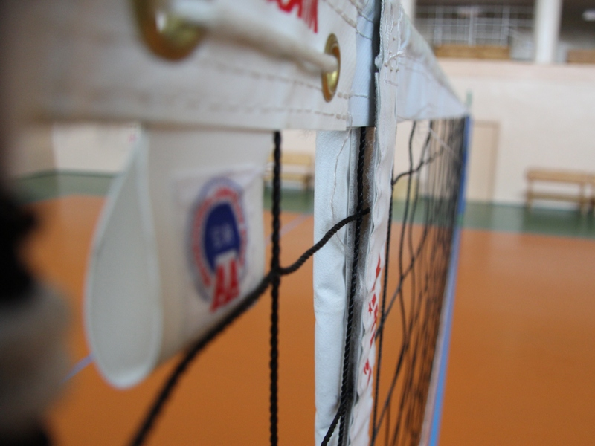
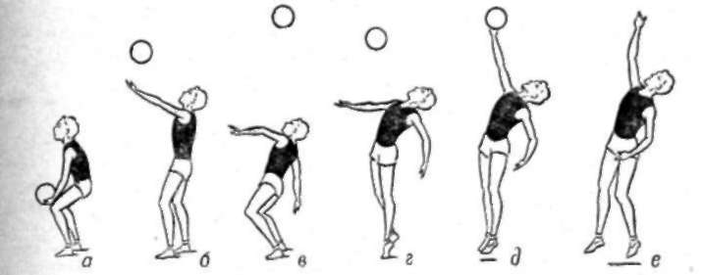
Верхняя боковая подача мяча в волейболе
Верхняя боковая подача – одна из самых сложных,
она известна, как силовая.
В профессиональном волейболе сейчас практически
не используется.

Slide 14
Верхняя боковая подача мяча в волейболе
Применение
Применяется для ввода мяча в игру.
Несмотря на то, что эта подача имеет высокую результативность, на нее же выпадает наибольшее количество ошибок.
Ошибка равна очку.
Была популярна, когда ошибка приводила лишь к потере подачи.

Slide 15
Верхняя боковая подача мяча в волейболе
Техника выполнения
Игрок стоит левым боком к сетке. Ноги на ширине полусогнуты в коленях, левая впереди, мяч в руках перед туловищем, левая ладонь снизу. Затем правой ногой делает шаг за левую, левую руку с мячом выводит вперед, правую руку для замах опускает вниз. После этого тяжесть тела переносится на правую ногу. Волейболист подбрасывает мяч на высоту от 60 до 150 см. и немного вперед. Разгибая ноги и выпрямляя туловище, игрок выводит правую руку через сторону вверх, левую руку опускает вниз. Удар производится в центр мяча, чтоб не допустить вращения. Удар производится резко, после чего рука не сопровождает мяч.

Slide 16
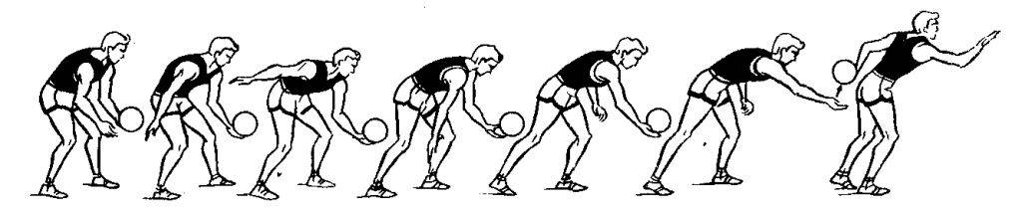
Нижняя прямая подача мяча в волейболе
Техника выполнения

Slide 17
Нижняя прямая подача мяча в волейболе
Техника выполнения
Удар по мячу наносят ниже оси плечевого сустава, когда игрок стоит лицом (прямо) к сетке. Подбрасывают мяч на высоту до 0,5 м впереди над головой. Замах выполняют назад и несколько вверх в плоскости, перпендикулярной опоре. Удар осуществляют маховым движением правой рукой сзади-вниз-вперед на уровне пояса и наносят по мячу снизу-сзади. После удара руку вытягивают в направлении подачи и затем фиксируют в таком положении

Slide 18
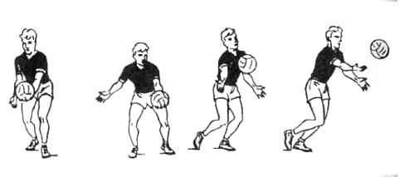
Нижняя боковая подача мяча в волейболе
Техника выполнения

Slide 19
Нижняя боковая подача мяча в волейболе
Техника выполнения
Удар по мячу наносят ниже оси плечевого сустава, стоя боком к сетке. Существуют два варианта выполнения этой подачи. В обычном варианте замах производят в направлении вниз-назад в плоскости, наклонной в опоре примерно под углом 45. Правое плечо при этом отводят назад и опускают.
Удар осуществляют маховым Движением правой рукой сзади-вправо-вперед, ее выводят под мяч так, чтобы место удара находилось примерно на уровне пояса. Ударяют по мячу напряженной согнутой кистью снизу-сбоку. После удара осуществляют сопровождающее движение, вытягивая руку в направлении подачи и фиксируя ее в таком положении

Slide 20
Перейдите по ссылке просмотрите видео
https://www.youtube.com/watch?v=eFW7io7vneM

Slide 21
Домашнее задание
Выполнить тест, ответы прислать учителю
1. Что означает слово «волейбол»:
а) удар с лёта и мяч; б)удар с лёта; в) мяч;
2. Нарушение правил в волейболе.
а) фол; б) касание рукой соперника; в) касание рукой пола.
3.Где выполняется подача мяча?
а) с площадки; б) из-за лицевой линии; в) со штрафной линии.
Контакты:
Хакимуллин Айдар Маулитгараевич
Email – aidar1990@bk.ru
WhatsApp – 89600317709
gufi.78@mail.ru 89093076296 (Саляхутдинова Г.С.)
shafic-gulnaz@mail.ru 89179163449 (Шафикова Г.Д.)

